Slide 1










Useful components
$$z$$
$$y$$
$$y$$
$$0$$
$$x$$
$$y$$
$$0$$
$$x$$
$$0$$
$$x$$
$$x$$
$$0$$

Slide 2
















$$d\vec{l}$$
$$φ$$
$$I$$
$$\vec{r}$$
$$d\vec{B} (into the page)$$
$$y$$
$$d\vec{B} (into the page)$$
$$d\vec{l}$$
$$θ$$
$$\vec{r}$$
$$L$$
$$h$$
$$−θ_{0}$$
$$y$$
$$I$$
$$0$$
$$x$$
$$\vec{B}$$
$$I$$

Slide 3












$$y$$
$$d\vec{l}$$
$$I$$
$$\vec{B}$$
$$x$$
$$\vec{r}$$
$$R$$
$$θ$$
$$I$$
$$h$$
$$z$$
$$d\vec{B}$$

Slide 4






$$y$$
$$y$$
$$x$$
$$x$$
$$z$$
$$z$$

Slide 5






$$y$$
$$y$$
$$x$$
$$x$$
$$z$$
$$z$$

Slide 6
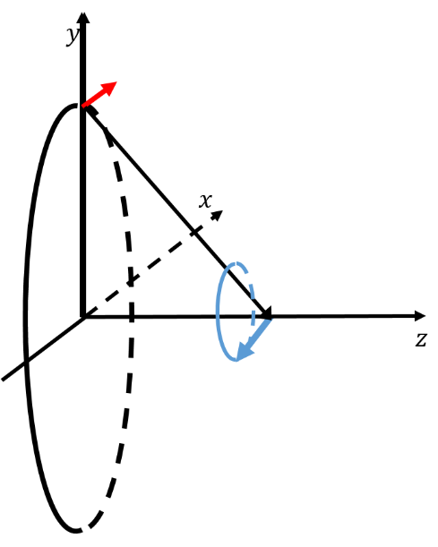
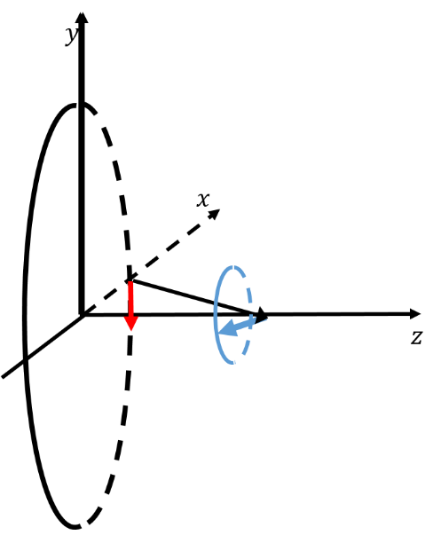
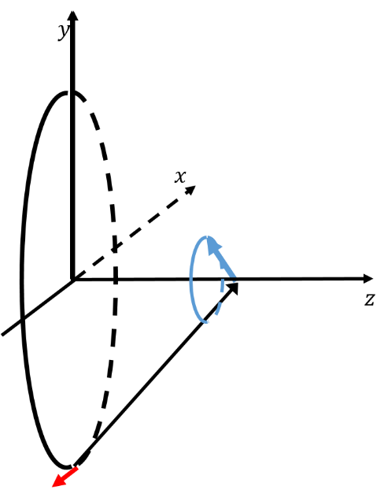
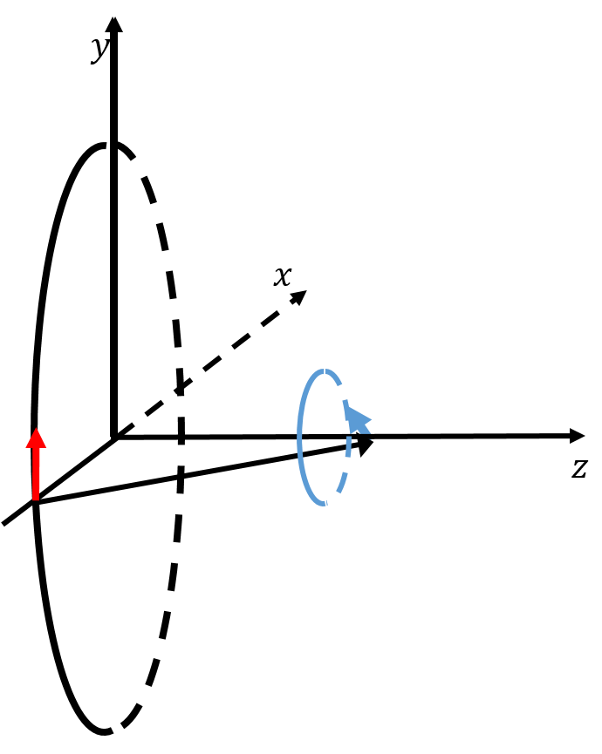









$${\vec{F}}_{1}$$
$${\vec{F}}_{2}$$
$${\vec{B}}_{2}$$
$${\vec{B}}_{1}$$
$${\vec{B}}_{1}$$
$${\vec{B}}_{2}$$
$$h$$
$$I_{1}$$
$$I_{2}$$

Slide 7












$$d\vec{l}$$
$$d\vec{l}$$
$$I$$
$$I$$
$$\vec{B}$$
$$\vec{B}$$
$$\vec{B}$$
$$h$$
$$d\vec{l}$$
$$I$$
$$R$$
$$I$$

Slide 8




$$Circulation$$
$$No circulation$$
$$I$$
$$I$$

Slide 9















$$I$$
$$I$$
$$I$$
$$I$$
$$I$$
$$I$$
$$l$$
$$l$$
$$b$$
$$c$$
$$b$$
$$c$$
$$d\vec{l}$$
$$a$$
$$d$$
$$\vec{B}$$
$$\vec{B}$$
$$a$$
$$d$$

Slide 10





$$l$$
$$b$$
$$c$$
$$\vec{B}$$
$$a$$
$$d$$
$$r$$
$$I$$
$$I$$

Slide 11



$$d$$
$$R$$
$$z$$
$$y$$
$$I$$
$$0$$
$$x$$

Slide 12
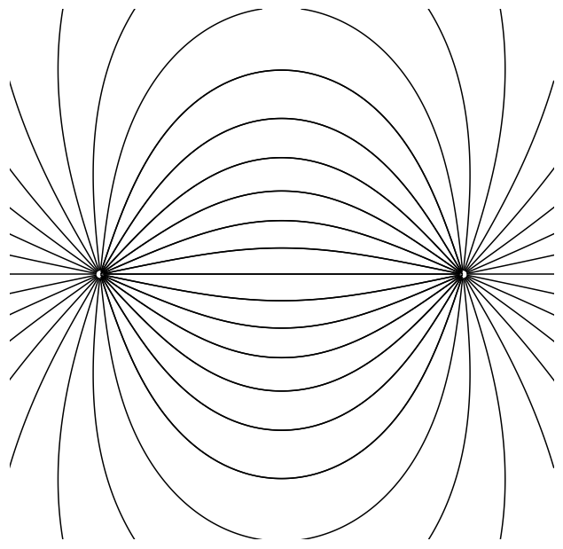


$$N$$
$$S$$

Slide 13


$$I$$
$$Equivalent to bar magnet$$

Slide 14
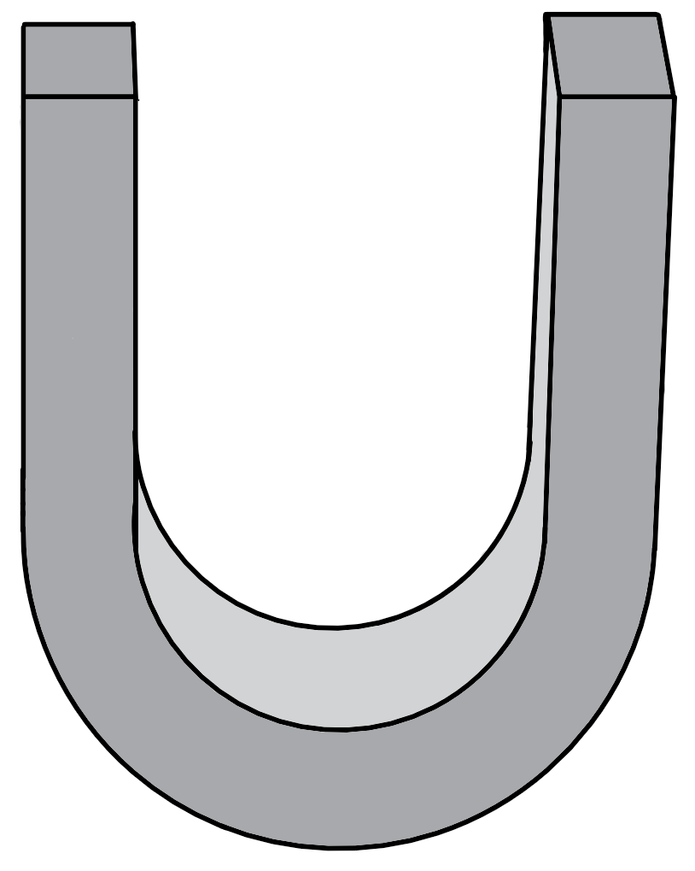
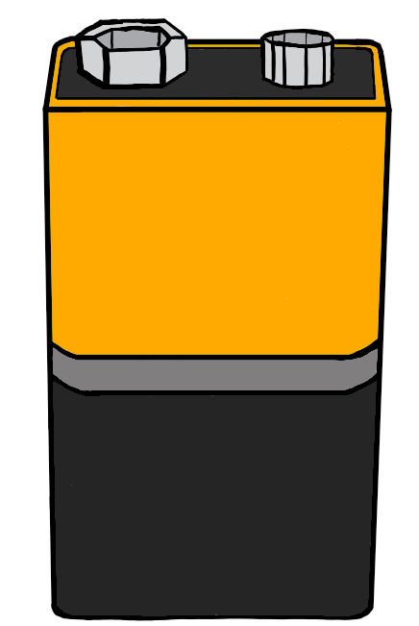




$$N$$
$$S$$
$$−$$
$$+$$
9V

